Slide 1
XML相关概念
徐杨
xuyang@scut.edu.cn

Slide 2
主要内容
XML的由来
XML技术的作用
XML相关技术
XML应用

Slide 3
XML的由来
XML (eXtensible Markup Language)是一种可扩展的标记语言，是一种用来描述和结构化数据(data)的一种技术。
什么是标记语言？
  标记语言是指用一系列约定好的标记（tag）来对电子文档进行标记（markup），以实现对电子文档的语义、结构及格式的定义。
  tag用于将内容区分，必须预定义好
  是伴随着文本处理技术发展而出现的一种语言
Notes:
我们可以把计算机能够处理的数据分为两类：binary file 和 text file。

Slide 4
XML的由来
XML (eXtensible Markup Language)是一种可扩展的标记语言，是一种用来描述和结构化数据(data)的一种技术。
什么是标记语言？
  标记语言是指用一系列约定好的标记（tag）来对电子文档进行标记（markup），以实现对电子文档的语义、结构及格式的定义。
  tag用于将内容区分，必须预定义好
  是伴随着文本处理技术发展而出现的一种语言
Notes:
我们可以把计算机能够处理的数据分为两类：binary file 和 text file。

Slide 5
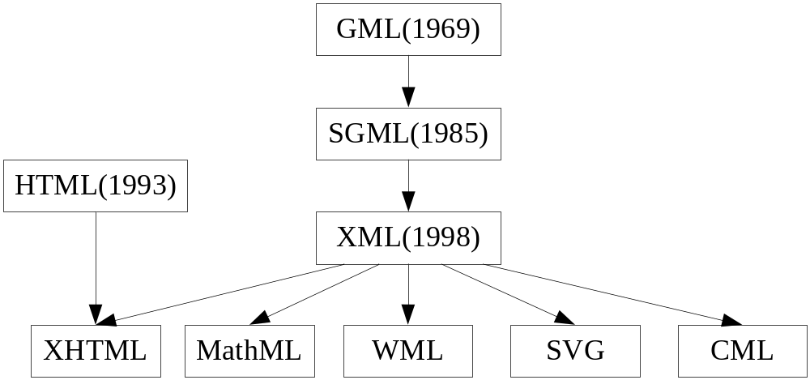
XML的由来
  标记语言家族
Notes:
我们可以把计算机能够处理的数据分为两类：binary file 和 text file。

Slide 6
XML的由来
标记语言发展历史
  1969年 IBM创建了GML，并在公司内部用于维护书籍、报表等各类文件，主要是促进数据交换和处理，提高移植性
  1985年 IBM推出了SGML（允许建立新的规则），这是第一个标准化的信息结构化技术；1986年成为ISO标准（ISO8879）。但SGML非常复杂，没有得到推广。
  1989年 Tim Berners-Lee和Anders Berglund创建了HTML，一种用于标记Internet上共享的文件，是一种SGML的简化应用。
  1996年 W3C（World Wide Web Consortium）提出了XML
  1998年 推出XML 1.0规范，具备了SGML的核心特性，又非常简洁（不到SGML的1/10）
  2000年月10月发布了XML1.0标准第二版

Slide 7
XML技术作用
XML实质上是以一种简单、标准、可扩充的方式将各种信息以原始数据方式储存。在这一存储过程中，加入可供识别的标记，凭借这些标记，计算机可将信息内容做进一步处理，从而得到所需的信息。
XML是一种标记语言，也是一种创建标记语言的元语言

Slide 8
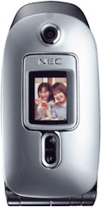
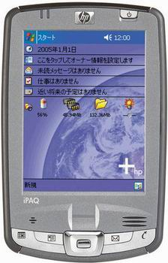
XML的优势
可扩展性：XML可以创建新的标记配合应用
简单易懂：XML程序代码以文本表示
不同平台间的信息交换：
国际化：XML建立在Unicode之上
XML
XML
XML
XML
网络
XML

Slide 9
XML应用
数据交换
分布式处理
信息发布
Web应用程序和数据集成
电子商务应用

Slide 10
数据交换
数据交换技术是XML的重要应用
  异构环境下的数据交换
  当今计算机世界存在许多操作系统平台及数据库系统，常常需要在不同的平台和系统之间传输信息，XML可以被不同的平台和系统采用作为交流的媒介。

Slide 11
分布式处理
将大部分负载，从集中的处理设备分散到网络上多个处理设备来处理
  如远程教育的应用；
  公司和企业为不同的客户创建和分发大量有价值的文档信息；
  设计应用
上述基于Web的新兴领域应用使用HTML难于实现

Slide 12
信息发布
采用XML描述的数据，可以以不同的方式显示在不同用户的浏览器中；
也就是说，服务器只需发出一份XML文件，客户可根据需要选择不同的程序来处理数据。
这对于提高企业的竞争能力非常重要。

Slide 13
智能化的Web应用程序和数据集成
Web应用将出现呈现出智能化
  XML能准确表达信息的真实内容，其严格的语法降低了应用程序负担，使智能工具的开发更为便捷
  来自不同应用程序的数据能转化到XML这个统一框架中，进行交互、转化和进一步加工

Slide 14
XML与电子商务
电子商务的定义：利用电子化方式开展的商务活动
电子商务发展经历了几个阶段：
  早期的EDI阶段
  伴随Internet发展而基于Web的电子商务
  以XML为基础和核心的集成电子商务（B2Bi）

Slide 15
XML加速电子商务的发展
XML的有利于数据交换和传递的特性，为电子商务，尤其是B2B带来革命性的冲击
XML可在电子商务的两个重要方面起重要作用：
  内容定义：由多个成员组成的非盈利性网上商务协会正在定义通用于多种商业事务的数据元素。
  信息交换：开放的、基于文本的XML非常适用于服务器之间交换事务信息。

Slide 16
XML相关技术
XML已经不仅仅是一种标记语言，代表了一系列技术
  命名空间(namespace)
  文档类型定义（DTD）与XML Schema
  XML显示技术（级联样式单CSS和可扩展的样式语言XSL）
  XML链接技术（XML链接语言XLink和XML指针语言XPointer）
  XML转换技术（可扩展的样式语言转换XSTL）
  XML API（文档对象模型DOM、简单应用程序接口SAX）

Slide 17
小结
XML是一种可扩展的标记语言，是一种元语言
XML已经不仅仅是一种标记语言，是一系列技术的集合

